Slide 1



Robotics
นางสาว พรรณทิพย์ รงศ์เหลืองอร่าม
นางสาว พัชรี รอดพ้น
ดร. วรวัฒน์ ลิ้มโภคา อาจารย์ที่ปรึกษา

Slide 2
ส่วนประกอบหลัก
MANIPULATOR
CONTROLLER
POWER SUPPLY

Slide 3
การแบ่งประเภทของโรบอท
SERVO ROBOT
NONSERVO ROBOT

Slide 4
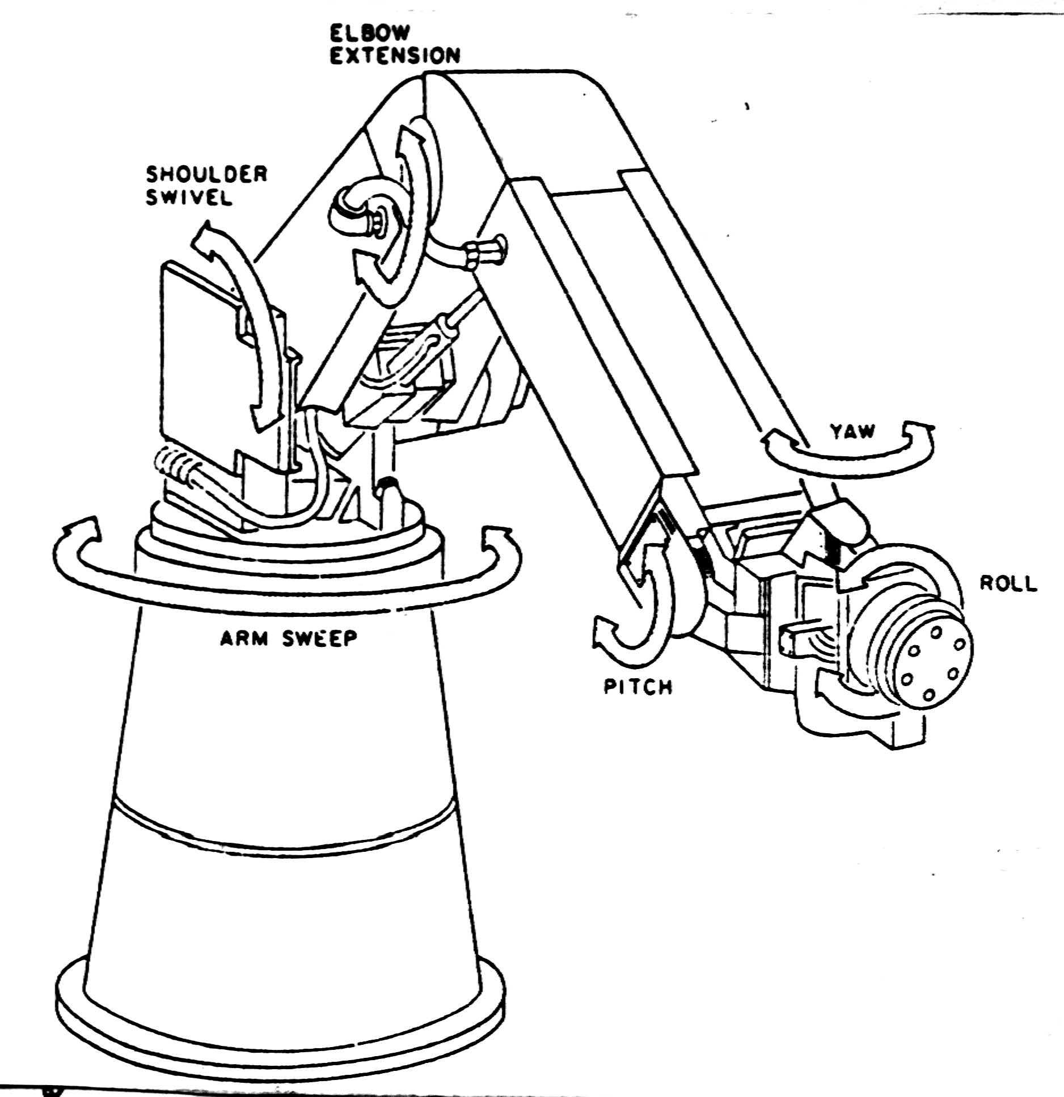
การเคลื่อนที่ในทางเรขาคณิต
REVOLUTE COORDINATE

Slide 5
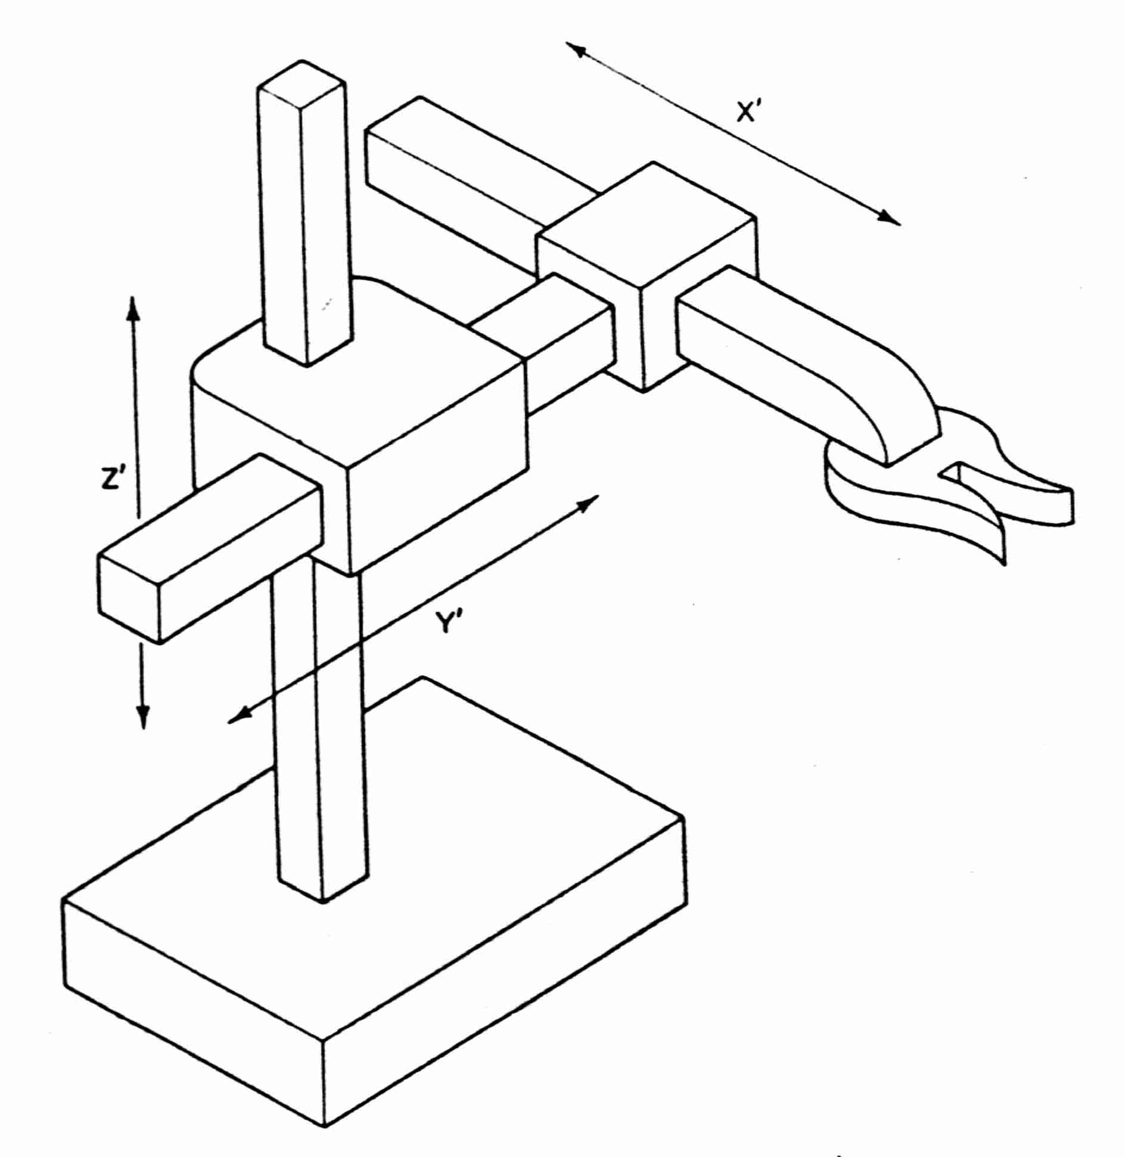
การเคลื่อนที่ในทางเรขาคณิต
REVOLUTE COORDINATE
CARTESIAN COORDINATE

Slide 6
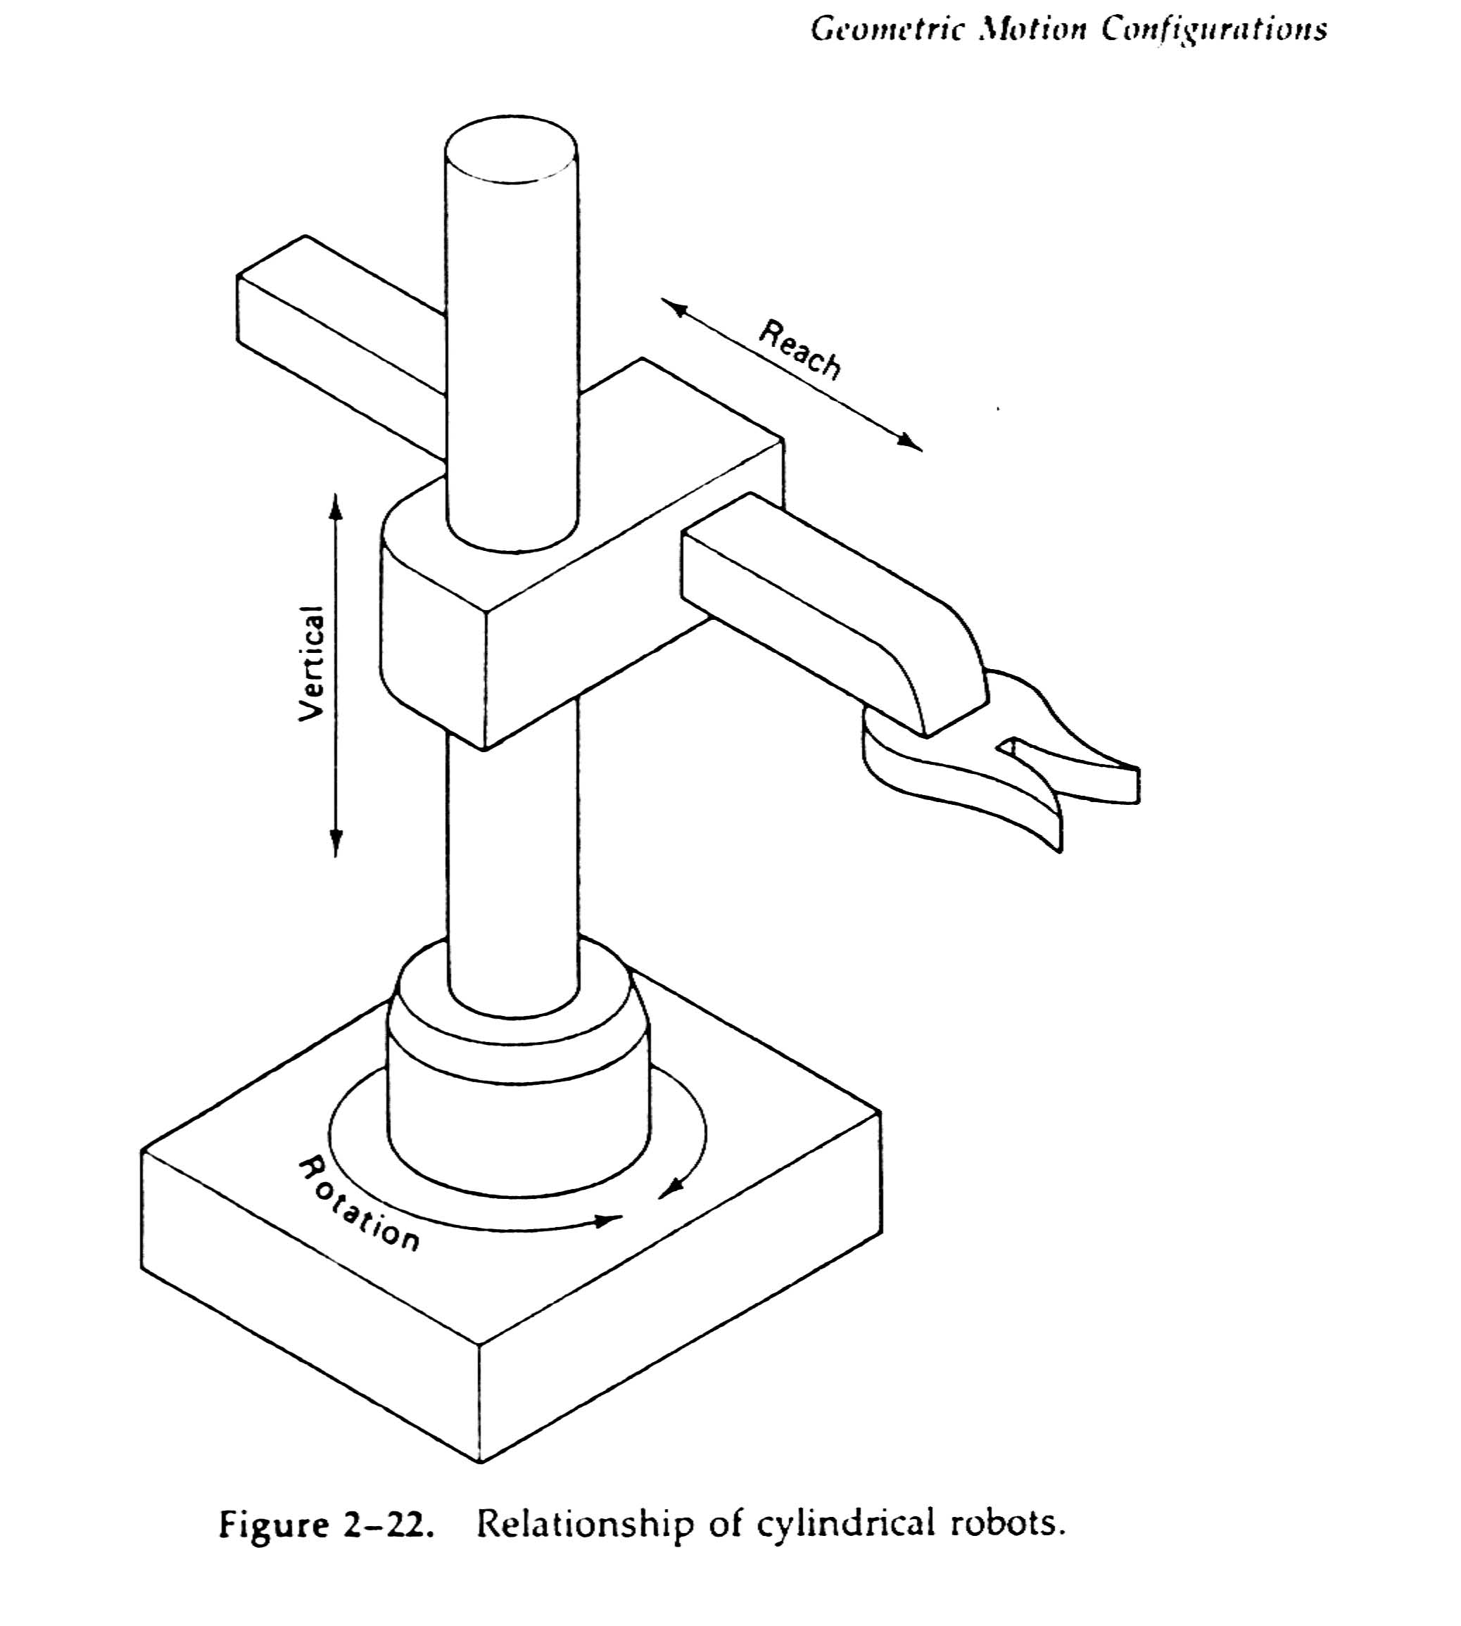
การเคลื่อนที่ในทางเรขาคณิต
REVOLUTE COORDINATE
CARTESIAN COORDINATE
CYLINDRICAL COORDINATE

Slide 7
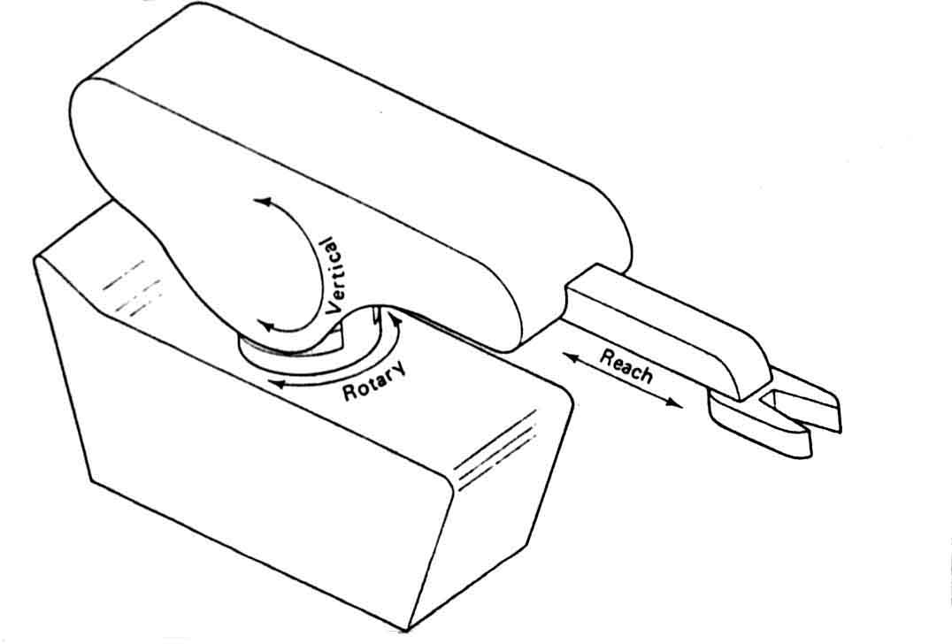
การเคลื่อนที่ในทางเรขาคณิต
REVOLUTE COORDINATE
CARTESIAN COORDINATE
CYLINDRICAL COORDINATE
SPHERICAL COORDINATE

Slide 8
DEGREE OF FREEDOM
แขน
  ROTATIONAL TRAVERSE
  RADIAL TRAVERSE
  VERTICAL TRAVERSE

Slide 9
DEGREE OF FREEDOM
ข้อมือ
  PITCH
  YAW
  ROLL

Slide 10
วิธีการโปรแกรม
MANUAL PROGRAMMING
LEAD-THROUGH PROGRAMMING
WALK-THROUGH PROGRAMMING
SOFTWARE PROGRAMMING
VOICE PROGRAMMING

Slide 11
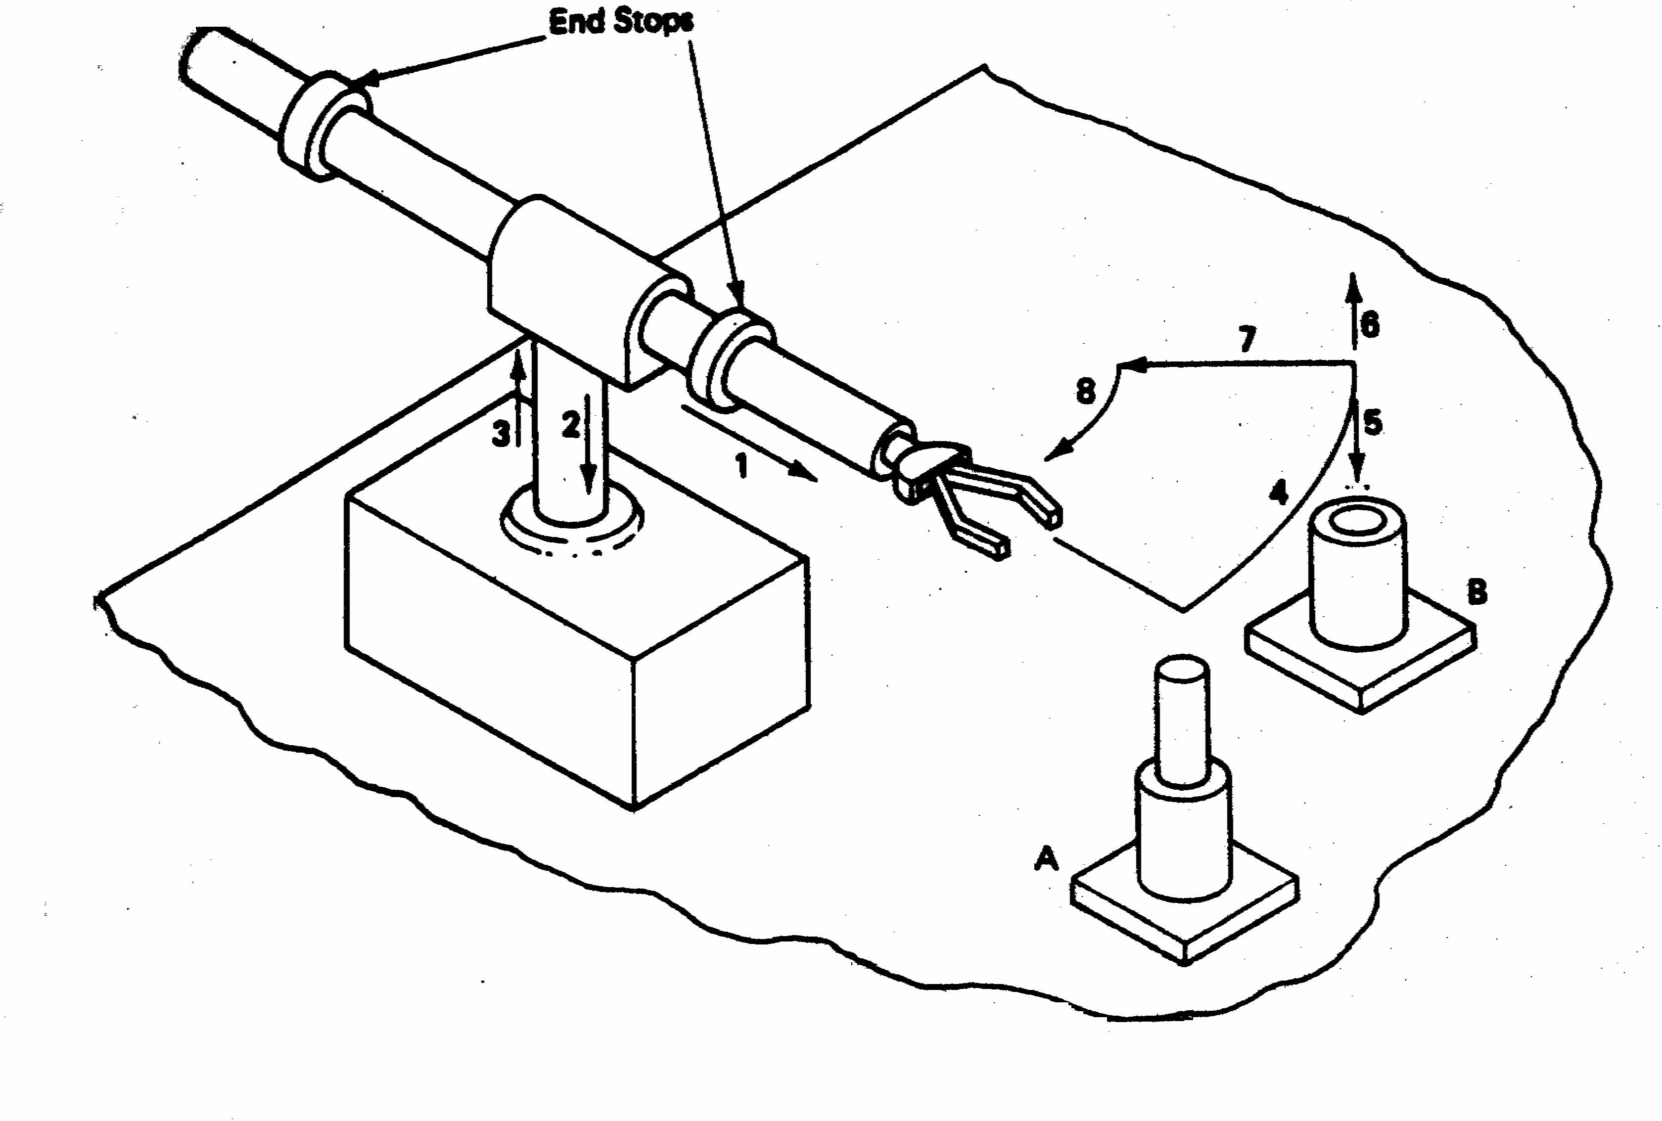
การควบคุมการเคลื่อนที่
PICK AND PLACE

Slide 12
การควบคุมการเคลื่อนที่
PICK AND PLACE
POINT TO POINT
4
3
2
1

Slide 13
การควบคุมการเคลื่อนที่
PICK AND PLACE
POINT TO POINT
CONTINUOUS PATH

Slide 14
การวัดการปฏิบัติงาน
RESOLUTION
ACCURACY
REPEATABILITY
OPERATIONAL SPEED
LOAD CAPACITY

Slide 15
END EFFECTOR
รูปแบบการเคลื่อนที่
  PREHENSILE MOTION
    การจับโดยใช้อุ้งมือ
    การจับรูปทรงกระบอก
    การจับรูปทรงกลม
    การจับทางด้านข้าง
    การจับในทางตรงกันข้าม
  NONPREHENSILE MOTION
    Hook movement
    Spread movement

Slide 16
SENSING SYSTEM
PROXIMITY SENSOR
RANGE SENSOR
TACTILE SENSOR
LIGHT SENSOR
INFRARED+ULTRA SENSOR

Slide 17
SENSING SYSTEM
FIBER OPTIC SENSOR
SOUND SENSOR
HEAT SENSOR
SPEED SENSOR
TRANSDUCER SENSOR

Slide 18
NONINTELLIGENT CONTROLLER
ลักษณะของ NONINTELLIGENT CONTROLLER
การพัฒนาของ COMPUTER CONTROL
PROGRAMMABLE CONTROLLER

Slide 19
คอมพิวเตอร์ในการควบคุม
COMPUTER DIAGRAM
Program/ Data
Memory
Input
MPU/CPU
Output

Slide 20
INTELLIGENT CONTROLLER
การโปรแกรมของ INTELLIGENT CONTROLLER
ENHANCED CAPABILITIES
ข้อจำกัดของ INTELLIGENT CONTROLLER

Slide 21
VERY INTELLIGENT CONTROLLER
PROGRAMMING LANGUAGE
VISION SYSTEM

Slide 22
VERY INTELLIGENT CONTROLLER
VISION SYSTEM
Video
Camera
Image
Analyzer
RAM
Vision
Computer
Communication
Interface
To Robot
Controller

Slide 23


Robotics
จบแล้ว

